Slide 1
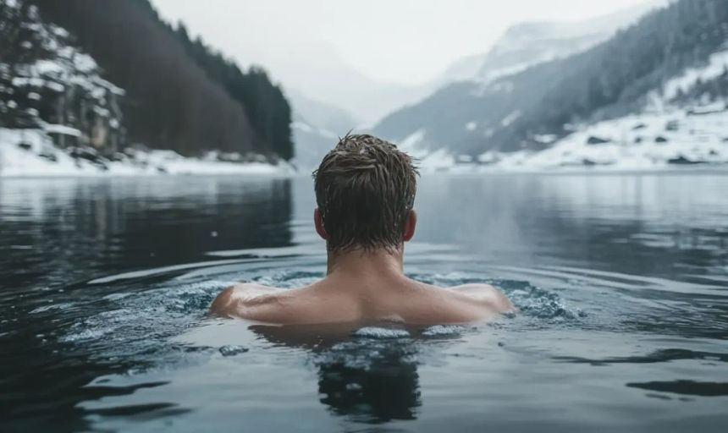
Kallbad
Av: Jacob Olsson

Slide 2
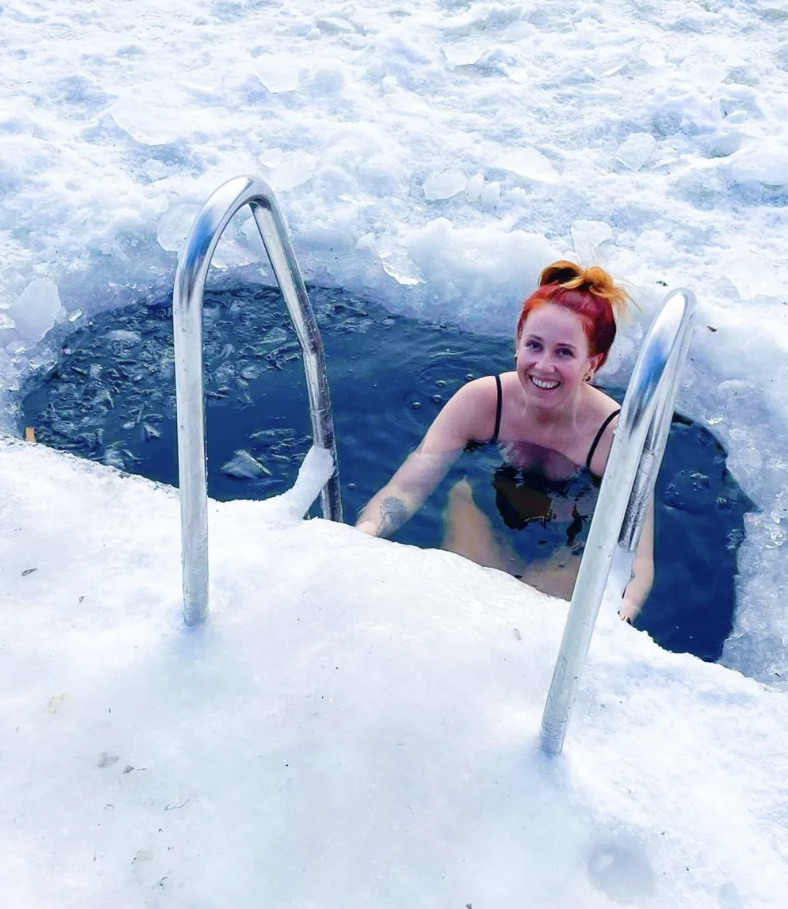
Varför är kallbad hypat
Påstådda fysiska och psykologiska positiva effekter
Utsöndring av mår bra endorfiner (dopamin, serotonin)
Bättre muskelutveckling
Utsöndring av stresshormoner som ska göra dig mer stresstålig
Bättre immunförsvar
Ökad fettförbränning (brunt fett)
Träna mental styrka (klara av en påfrestande situation)
Förbättrad återhämtning efter träning Stämmer allt detta?

Slide 3
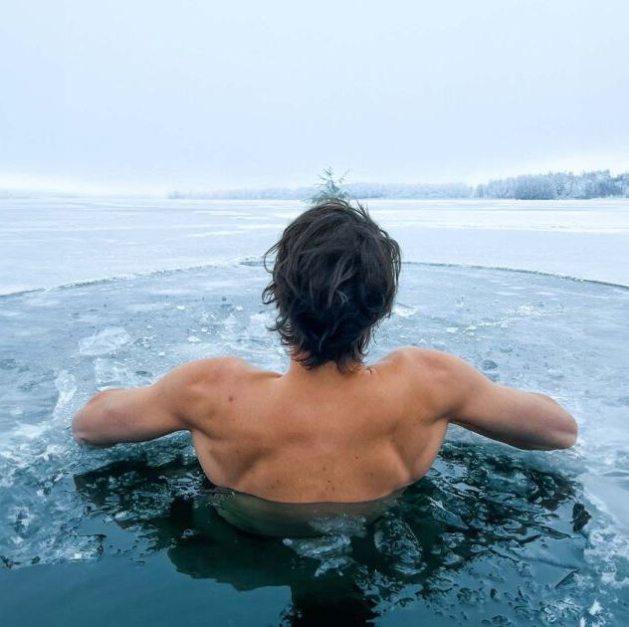
Vad kommer vi gå igenom?
Kallbad och hypertrofi
Kallbad och viktnedgång
Kallbad och återhämtning

Slide 4
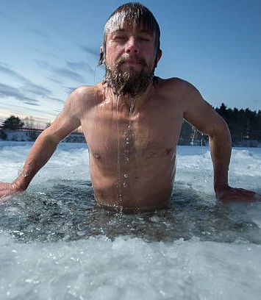
Kallbad & hypertrofi
Kallbadare pratar om att det är bra för muskelbyggning pga: Minskad inflammation: Kallbad kan minska muskelinflammation och smärta efter träning, vilket gör att du kan återhämta dig snabbare.
Stimulering av muskelåterhämtning: Genom att reducera svullnad och påskynda läkningsprocessen kan kallbad hjälpa musklerna att återhämta sig bättre mellan träningspass.

Slide 5
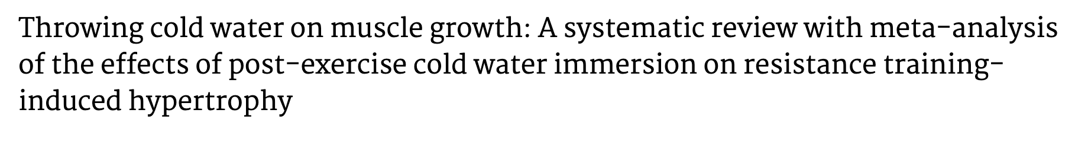
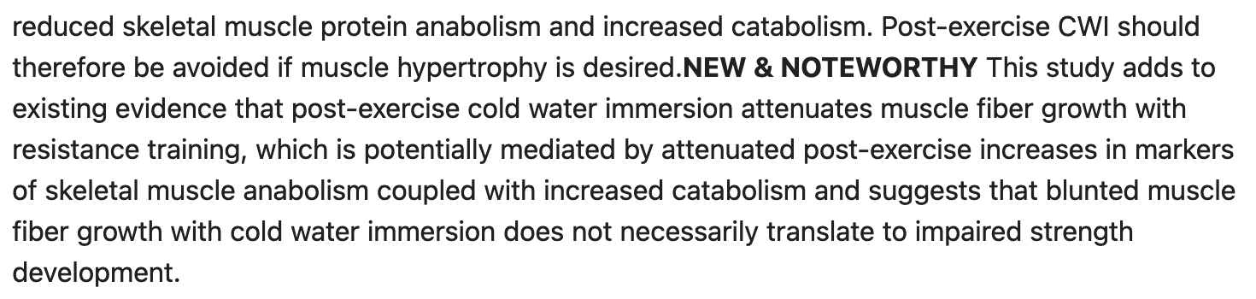
Meta-analys (kallbad & hypertrofi)
Temperatur - 10 grader för 6 studier - 15 grader för en studie Resultat MPS - Sänkt 5 timmar efter kallbadet - Sänkt ribosom & satelitcell aktivitet - Detta såg man upp till 48 timmar efter kallbadet. - Vad bör hända om man gör det 15 timmar efter? (Linus) Limitering: - Vi vet inte hur resultaten hade sett ut om det va ännu längre studier. - Detta gäller specifikt kallbad och kan inte dras till chyro - Kallbad gjordes inom 15 min efter träning (1)
8 studier Deltagare - 4 till 12 veckor långa studier - 7 studier va endast män - 4 studier va på tränade personer Träning - Träning gjordes 2-3 gånger i veckan - Tre studier hade övervakad träning - 5 rapporterade inte om det va övervakat Kallbadet / nedkylning av kroppsdelar - 3 studier kallbadade bara överkropp - 2 studier underkropp - 3 studier hela kroppen Tid i kyla - 3 studier 10 min - 2 studier 15 min - 3 studier 20 min

Slide 6
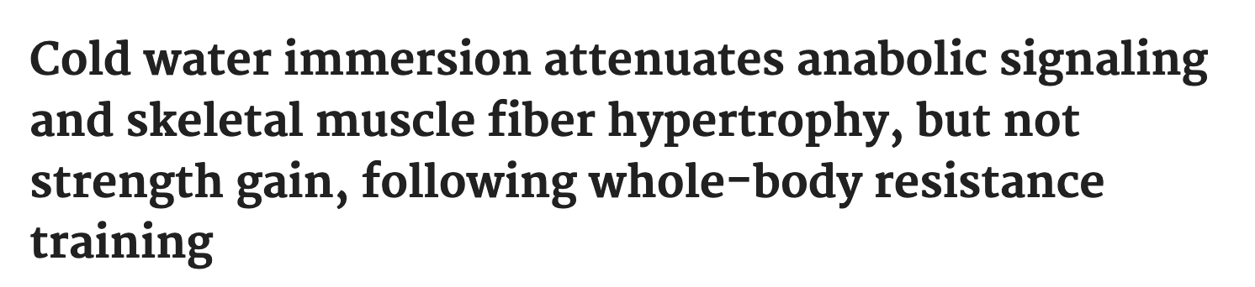
De enskilda studierna (meta)
Resultat: - Ökning i 1 RM benpress va liknande - Typ 2 fiber CSA dämpades hos kallbad gruppen och ökade mer i kontroll. - Typ 1 fiber CSA påverkades inte. - Anabol signalering va dämpad efter kallbadet - Proteinnedbrytning ökade - Kallbad minskade hypertrofi men inte styrka Tankar: - Styrka är mer neurologiska adaption (speciellt för nya) - Vi är lite beroende av inflammationresponsen som sker efter muskelskada (som lätt kan ske). - Det verkar även direkt påverka MPS negativt. - MPS efter träning är ökat 24-72 timmar - Efter kallbadet va MPS minskat 5 timmar efter (ca 10%) - Annan anabol aktivitet va minskat 48 timmar efter
Vad testades: - Effekterna av kallbad på muskulära adaptioner efter och innan träning. Deltagare: - 16 män Körde styrketräning 3 dagar i veckan i 7 veckor - Männen ska inte ha tränat senaste 6 månaderna Studien: - Efter passet följdes ett kallbad på 15 min i 10 grader eller passiv återhämtning - På passet kördes benpress, bänkpress, utfallshopp, squat jump, balistisk pushup. (2)

Slide 7
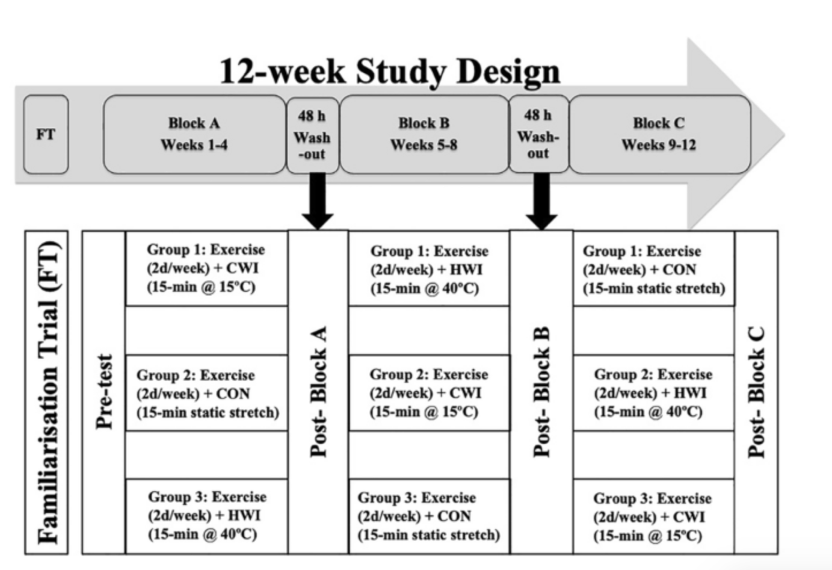
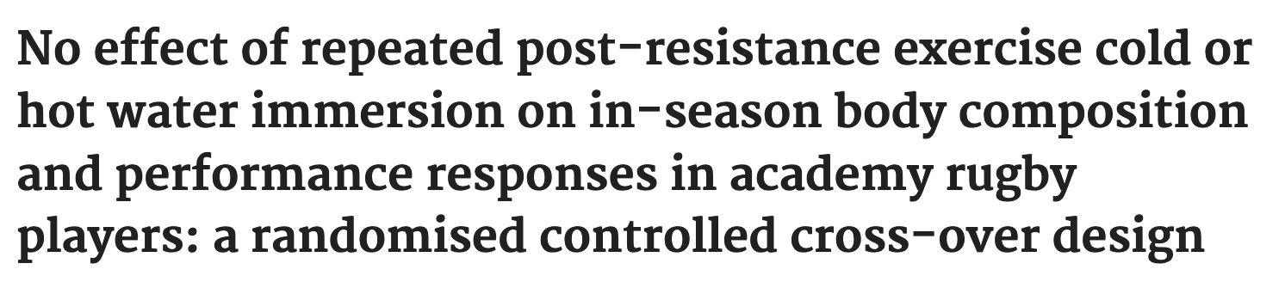
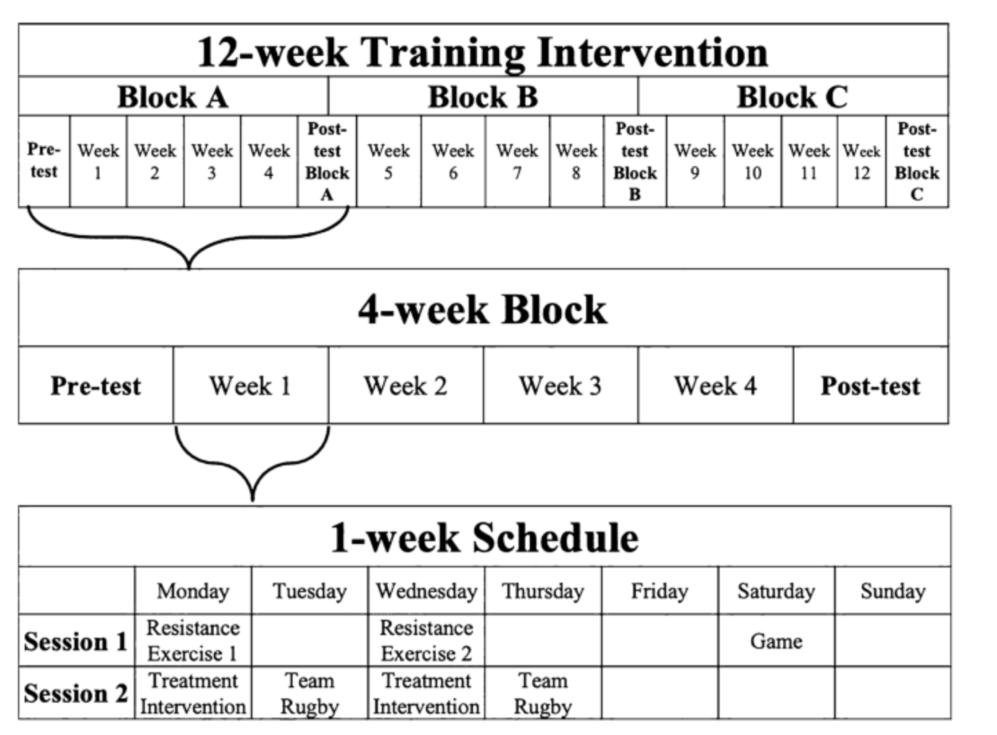
Deltagare: - 31 sub elite rugby spelare - Krävdes att deltagarna tränat minst två styrkepass i veckan i 12 månader (mer erfarna) Design: - Deltagarna drack whey protein direkt efter träning - 4 veckor kördes innan byte av intervention (48 timmar washout) (CWI 15 grader, HWI 39 grader, Kontroll statisk stretch) Mätning: - Kroppskomposition mättes vecka 1 och 4 av varje block efter en vilodag i fastande läge. - Prestation mättes med ett set av 5 squat jumps, ett set av 5 sidohopp. Resultat: - Inga skillnader i kroppskomposition - Förbättringar i squat jump på CWI och Controll jämfört med HWI - Det är personer mitt i säsong så inte konstigt att kallbadet hjälpte med prestation. Tankar: - Endast 4 veckor och det va inte optimala förhållanden att bygga muskler med rugbysäsong och 2 pass i veckan (3) Resultat: - Inga skillnader i kroppskomposition - Förbättringar i squat jump på CWI och Controll jämfört med HWI

Slide 9
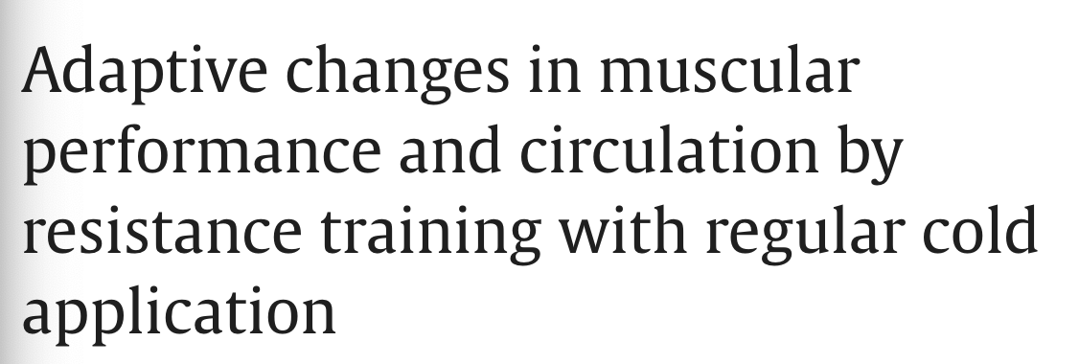
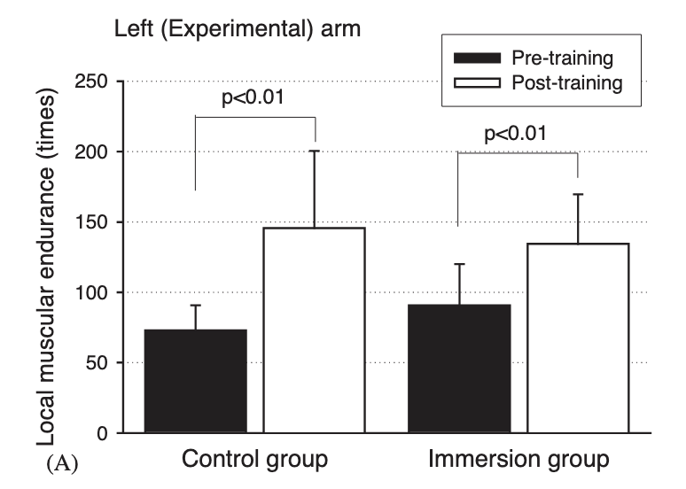
Design: - 16 män deltog i ett träningspass 6 veckor - Tre pass i veckan - 8 handledsövningar, 3 set, 8 reps till failure - 8 hade sin underarm i kallvatten (10 grader) i 20 min efter - 8 va kontroll Mätning: - Muskeltillväxt (omkrets) - Muskeluthållighet (maximalt antal kontraktioner varje 2 sekund till inte mer kunde tolereras - Maxstyrka Resultat: - Ingen signifikant skillnad mellan grupper (4) - Newbie gains på underarmar (ingen tränar det till failure) Resultat: - Inga skillnader i kroppskomposition - Förbättringar i squat jump på CWI och Controll jämfört med HWI

Slide 10
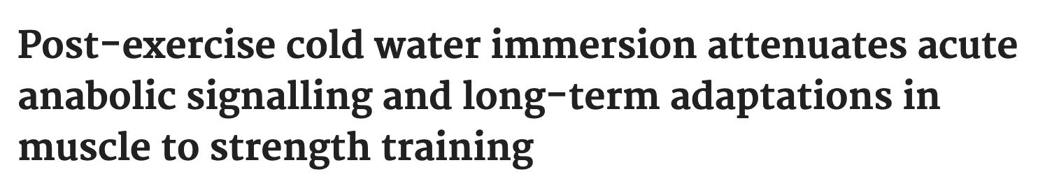
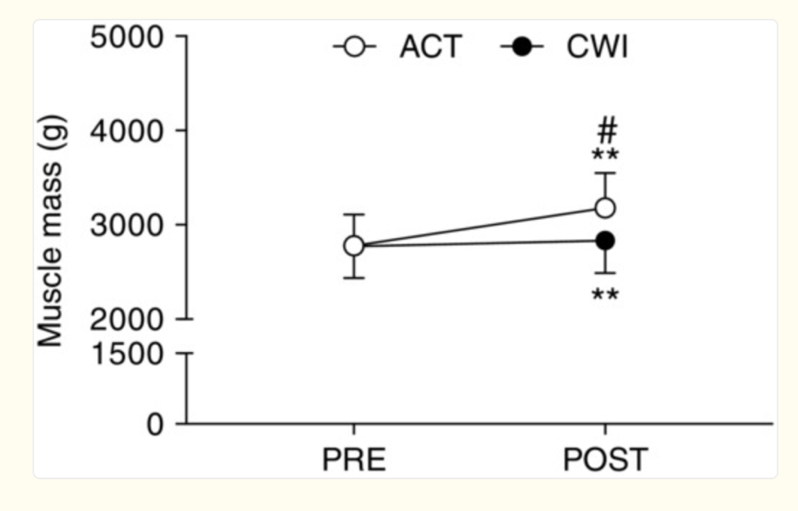
Kallbad: - Kallbad gjordes inom 5 min efter passet i 10 gradigt vatten (10 min) - Andra gruppen körde aktiv återhämtning med låg intensiv cykel Resultat (muskelmassa/styrka): - Muskelmassa ökade signifikant i båda grupper - Men den va signifikant mindre i kallbad gruppen Resultat: - Förbättringar i squat jump på CWI och Controll - Styrka va högre i aktiv återhämtnings gruppen
Studien: (Två studier utvärderades) Studie 1: - 24 fysiskt aktiva män körde ett 12 veckors underkropp styrkeprogram - Innan och efter träningsperioden mättes styrka och lean mass och matchades med varandra - En i varje grupp lades i kallvatten eller aktiv återhämtning (10 min efter passet) - Innan perioden och senast 2 dagar efter så mättes styrka och muskelmassa - Kriterie (ha minst 12 månaders erfarenhet i gymmet) Styrketräning: - Främst underkropp - 2 pass i veckan separerat med 72 h - Benpress, leg extension, leg curl, utfall och plyo (drop jump, excentriska jump squats, split lunge, sido box jumps

Slide 11
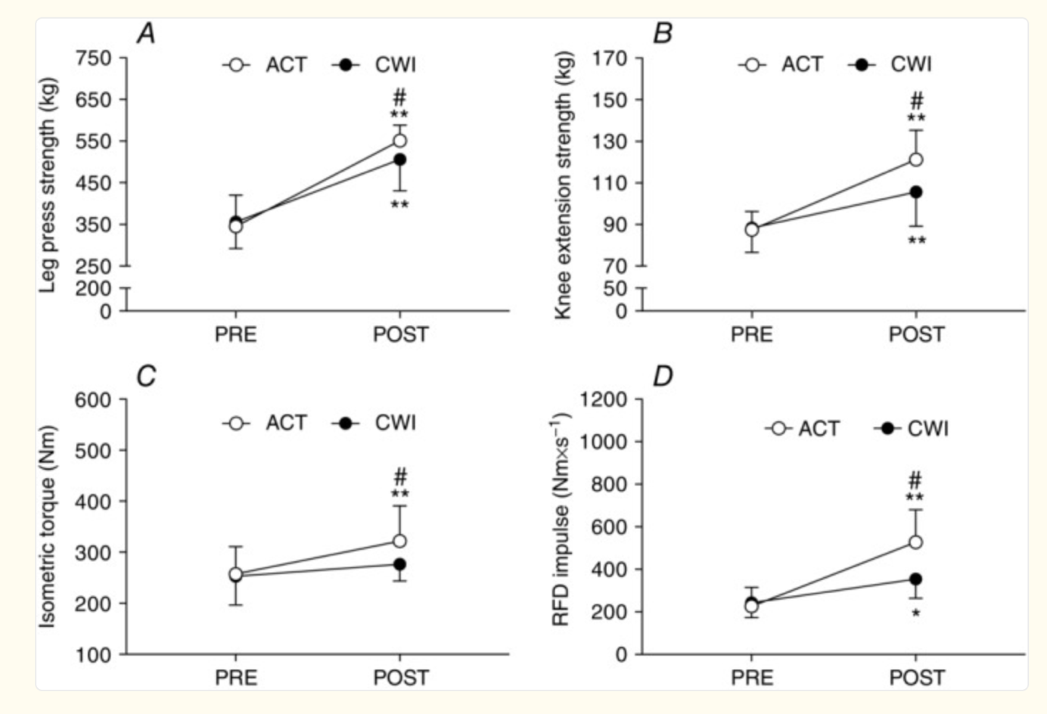

Slide 12
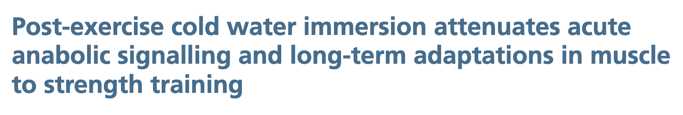
Studie 2: Design: - 10 fysiskt aktiva män körde två rundor av en bens styrka på separata dagar - 12 veckors program - Varje pass följdes av kallbad eller aktiv återhämtning - Alla deltagare hade erfarenhet av träning minst 12 månader före Test: - Leg extension samt benpress testades 4-5 dagar innan studien - Benpass med 4 övningar utfördes med 3 set Kallbad: - Gjordes med 8 gradigt vatten (10 min) Biopsi: - Togs 2 timmar innan träning samt 2, 24 och 48 timmar efter träning
Resultat: - Signifikant ökning i båda grupperna CSA men signifikant högre i aktiv återhämtningsgruppen. Anabol signalering: - Signifikant högre 2 timmar efter träning än före träning - Det va signifikant högre efter 24 timmar och va högre efter 48 timmar i båda grupperna. - Signalering va signifikant högre efter aktiv återhämtning än efter kallbad vid 2 och 24 timmar. (6)

Slide 13
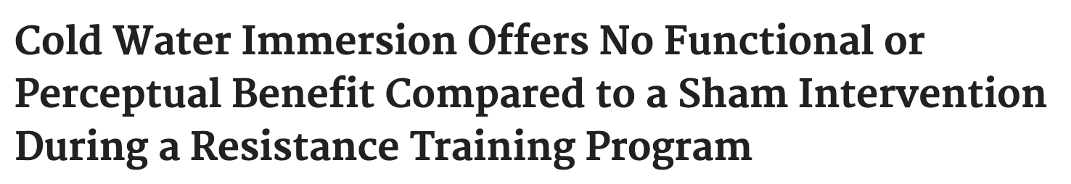
Design: - 13 hälsosamma män deltog i studien - Minst ett år träningserfarenhet Intervention: - Kallbad körde efter varje pass (inom 15 min) i 10 grader (2 i veckan) Träningsprogram: - Splittades i två periodiseringsblock på 4 veckor vardera - Två pass i veckan, En på styrka och en på power - Styrka: 5 övningar (jump shrugs, ¼ squat, split squat, Hipthrust, RDL 18 set totalt) - Power: 5 övningar (1/4 squat jump shrugs, box jumps, squat jumps, drop jumps) 5 set 3 reps
Tillskott: - Alla fick individuellt framtagna tillskott med whey isolate (0,4g / kg) detta togs en timme innan och 15 min efter varje pass. - Alla deltagarna ska ha fått minst 1,4 – 2g/kg protein per dag Resultat: - Ingen skillnad mellan grupperna Limitering: - Rätt lite pass och hade nog synts mer med mer träning och kallbad - Programmet va riktat mycket styrka och power och inte hypertrofi (7)

Slide 14
Kallbad & viktnedgång
Kallbadare pratar om att det är bra för att tappa fett pga: Brunt fett aktivering Brunt fett är en typ av fett som reglerar kroppstemperatur i kalla förhllanden. Det aktiveras innan du börjar rysa. Det bränner även kcal och energilager.
Ökad förbränning: Enligt dem ska detta då göra att du har en högre förbrättning ”Nothing will strip fat of your body as fast as cold water” Gary Brecka

Slide 15
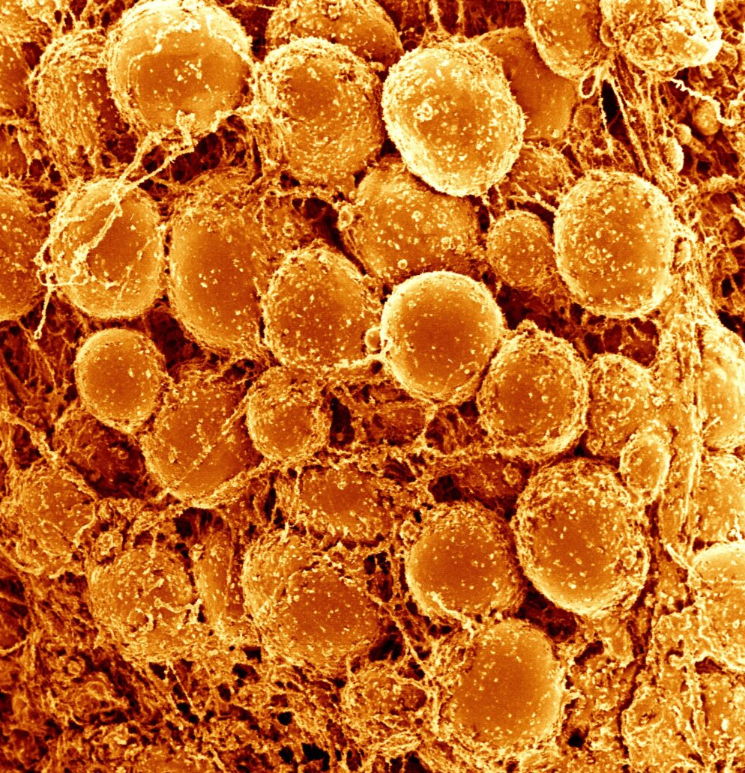
Brunt fett
Vi har tre olika typer av fett: Vitt fett – Lagras på flera ställen i kroppen och finns runt dina organ. För mycket kan leda till fetma.
Brunt fett – Mindre än vitt fett. Lagrar energi och bränner den energin för att reglera kroppstemperatur. Bränner kcal genom att skapa hetta innan du börjar skaka. Det hjälper även reglera blodsocker och fett metabolism. Begie fett – Kombination av båda. Dessa bränner kcal genom att reglera kroppstemp när vita fett celler omvandlas till bruna.

Slide 16
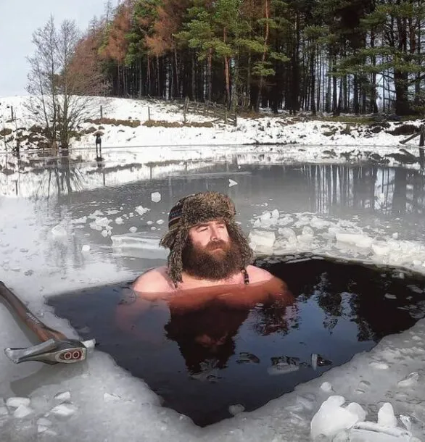
Brunt fett
Hur funkar brunt fett? Brunt fett aktiveras i kalla temperaturer. Det producerar hetta genom att bryta ner blodsocker och molekyler av fett. Det skapar hetta som hjälper dig bibehålla din kroppstemp.
Hur hjälper brunt fett min kropp: - Håller kroppstemperatur - Bränner kcal - Hjälper kontrollera blodsocker och insulin nivåer
Hur ser brunt fett ut? Det är som en vanlig fettmolekyl med fettsyror och glycerol men anatomin är annorlunda eftersom det är mycket mindre fettceller.
Varför är det brunt? Det är brunt för det är fullt av mitokondrier.

Slide 17
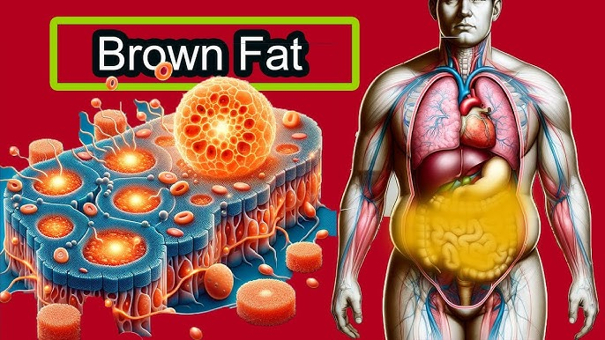
Brunt fett
Vart har vi det? Det finns runt nacken, njurarna, binjurarna, hjärtat, bröstet.
Hur mycket har vi? - Nyfödd - 2-5% av kroppsvikten - Vuxen - Verkar ligga runt 0,05-0,1% av kroppsmassa (0,02% enligt studie jag läste) - Mängden vi har är väldigt individuellt (vissa har mer än andra) - Brown fat är mer aktivt i normal viktiga personer än överviktiga. - Folk som är äldre, har mycket fettmassa och är överviktiga har mindre brunt fett. Mer aktivt brunt fett är associerat med insulin känslighet (eller bara lägre fettprocent)
Hur kan vi öka mängden brunt fett? - Viss studier föreslår att kallbad kan öka det. - Lägga till järn i dieten då brunt fett är rikt i järn. - Välbalanserad diet. - Träna. (8-9)

Slide 18
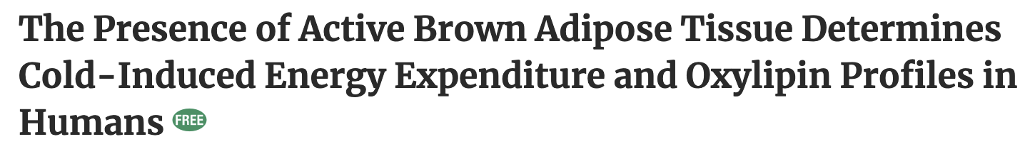
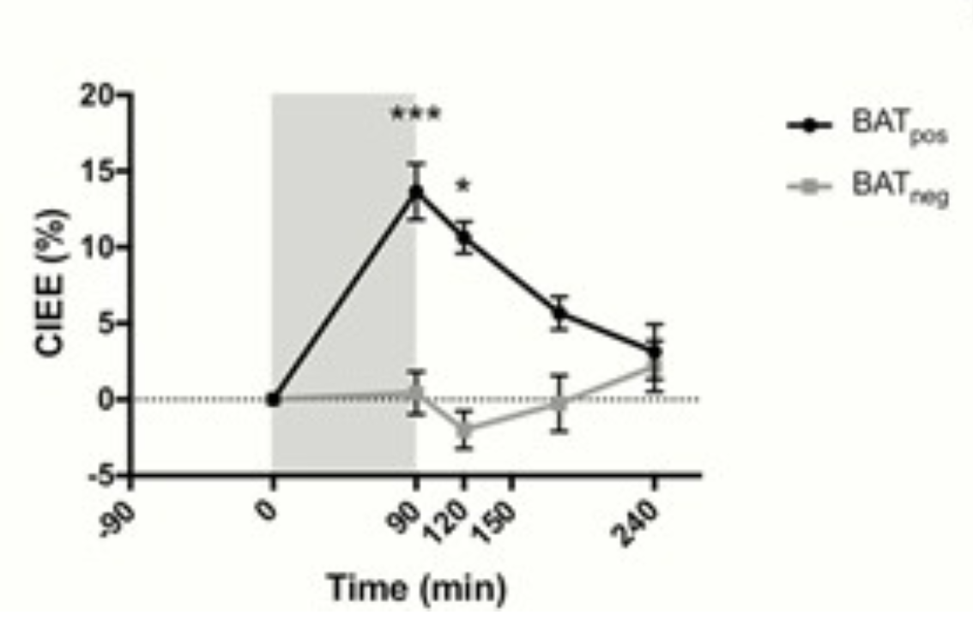
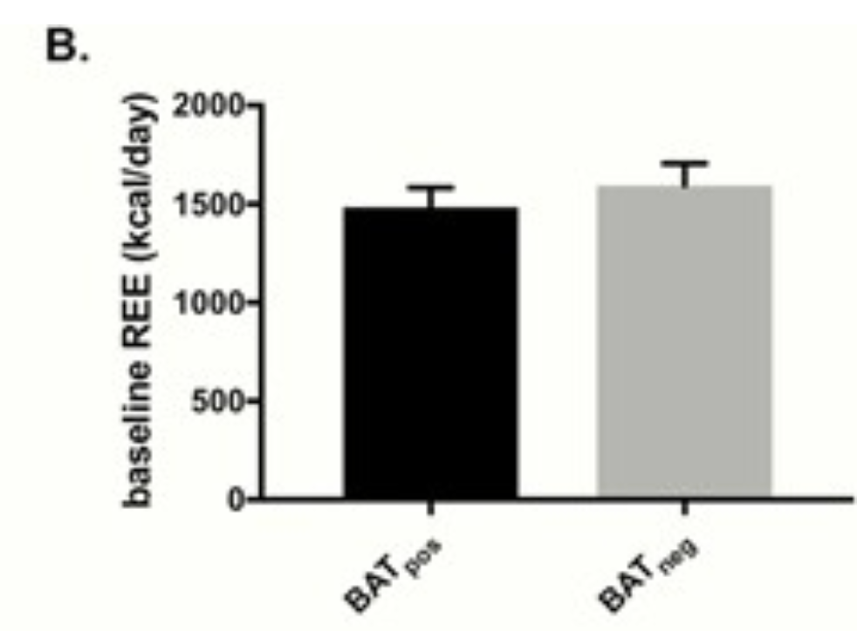
Energiförbrukning: - Ökade signifikant i BAT positiva - Ökade inget i BAT negativa - Den extra förbrukningen som sågs i dem som va BAT positiva va 20 kcal per dag - 15% ökning (90 min kallbad) 1500 kcal RMR = 15 kcal (10)
Studie på brunt fett & förbränning 16 deltagare undersöktes 3 separata tillfällen efter en 10 timmars natt fasta. Besök 1: Kollades BAT aktivitet. Besök 2: Kallbad i 90 min följt av BAT aktivitet. Klassificering: Deltagare fick positiv eller negativ klassificering beroende på effekt på deras bruna fett. Besök 3: 8 BAT positiva och 8 BAT negativa. Undersökning: Energiförbrukning före, under (efter 60 min) och efter kallbadet (efter 90 min) Efter kallbadet kollades energiförbrukning varje timme tills förbrukning va på baseline igen.

Slide 19
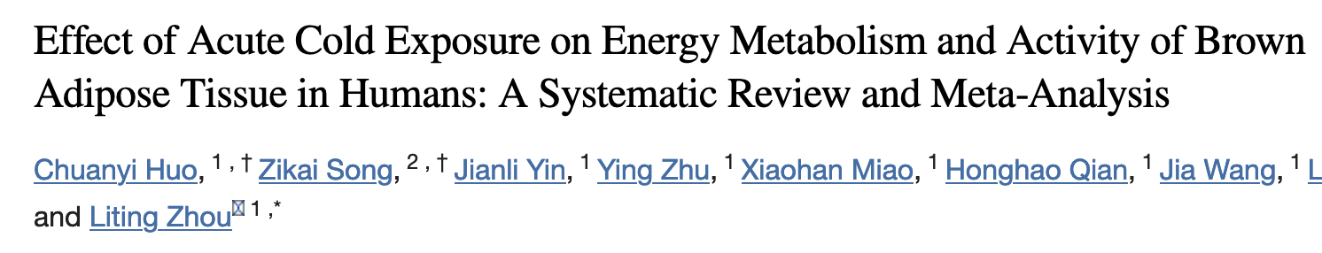
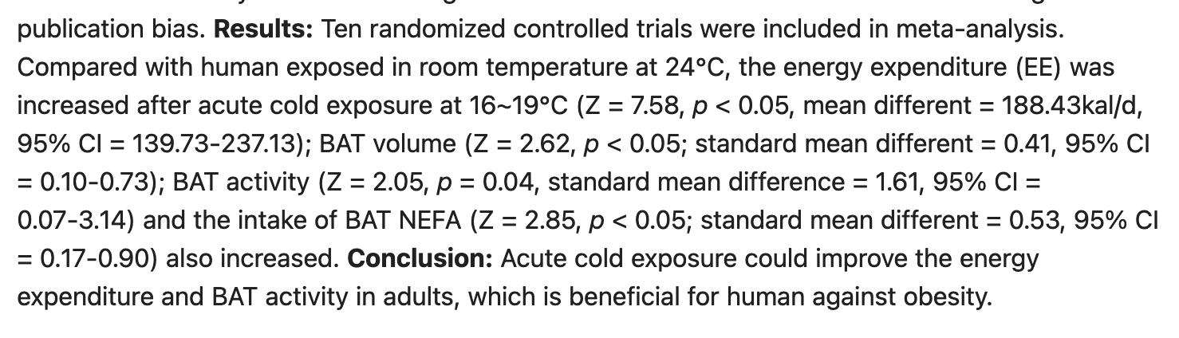
Metaanalys Design: - 10 RCT - 20-40 åringar - Fler män än kvinnor - 8 av studierna visade energiförbrukning före och efter kallbadet - Studierna har utsatt deltagare för akut kyla för deltagarna i ca 1-8 timmar (whaaat) - Ca 188 kcal mer bränt per dag i kallbad personerna Mina tankar: - Du bränner minst dubbla på att träna en timme - Du kan bränna mer på att promenera en timme - Opraktiskt - Verkar öka ditt energiintag (11)

Slide 20
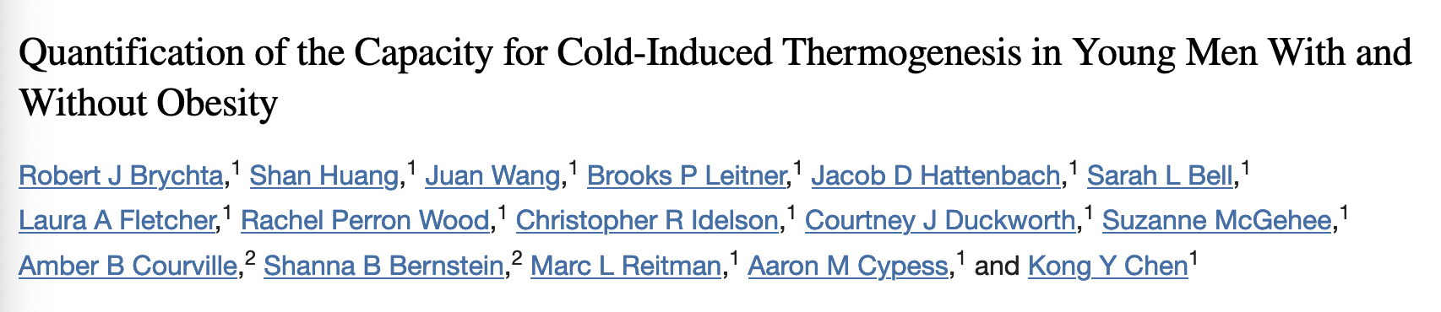
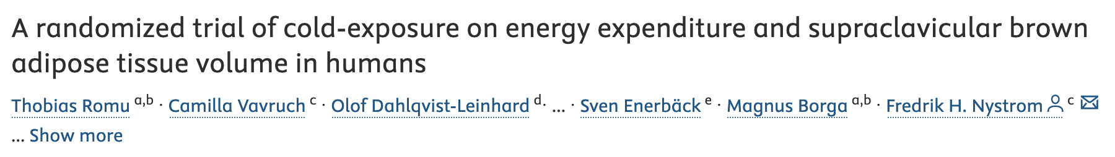
Studie 1 Energiförbrukning innan och efter kallbad: Design: - 12 lean män och 9 överviktiga män - Utsattes för olika temperaturer i en room calorimeter - Ökning av förbrukning med ca 300 kcal per dag i respons på kyla. - Satt i kyla ca 5 timmar - Kylrum som funkar på något viss sätt, ofta går ner tills folk börjar skaka. (12)
Studie 2 Design: - 28 deltagare (18 kvinnor & 10 män), 12 kontroll, 16 kyla - Kyla gruppen utsattes för kyla 1 timme per dag i 6 veckor. - Ökad mängd brunt fett i kyla gruppen - Ökat sköldkörtelhormon i kyla gruppen - Ökad RMR med ca 60 kcal - Eget ansvar att va i kyla (bad, dusch, balkong (vintern) (13)

Slide 21
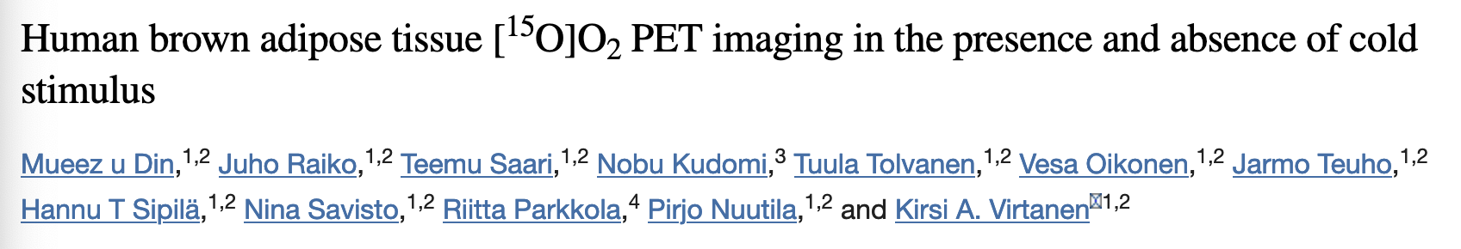
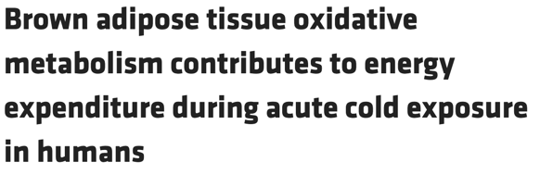
Studie 3 Design: - 7 deltagare - Två sessions, en med rumstemp och en med akut kyla. - Energi förbrukning va högre i kyla gruppen (ca 300 kcal) - 2 timmars sessioner - Kyla filt som sattes på 6 grader och ökade lite i temp när personen började darra
(14)
Studie 4 Design: - 6 män ålder 23-42 - Hade på sig en dräkt med 18 grader i vattnet - 2- 3 timmar - 250 kcal extra förbrukning (2 min kallbad = 3 kcal bränt) (15)

Slide 22
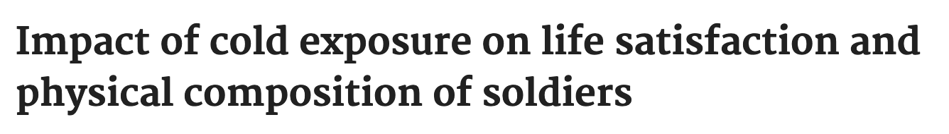
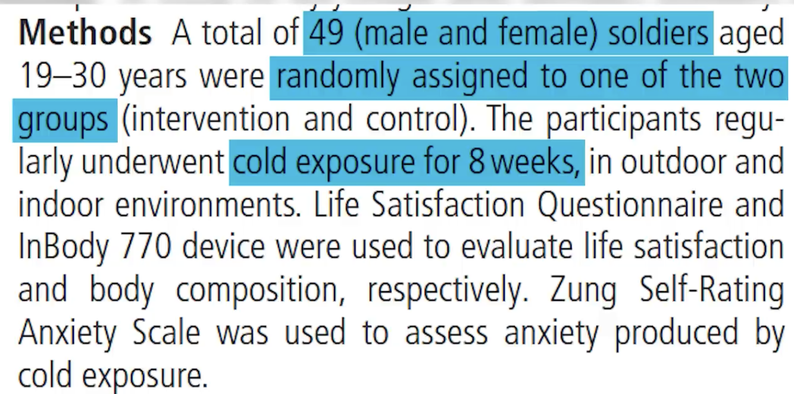
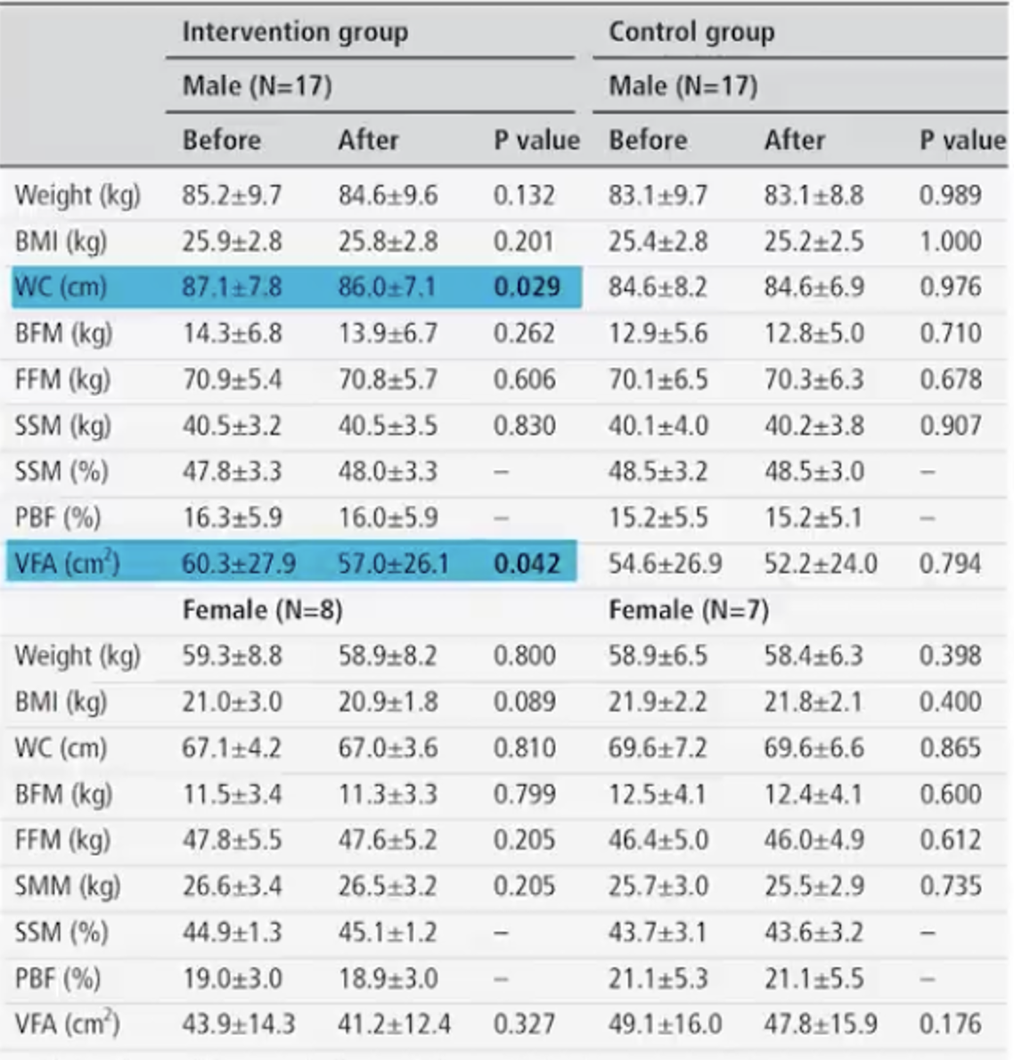
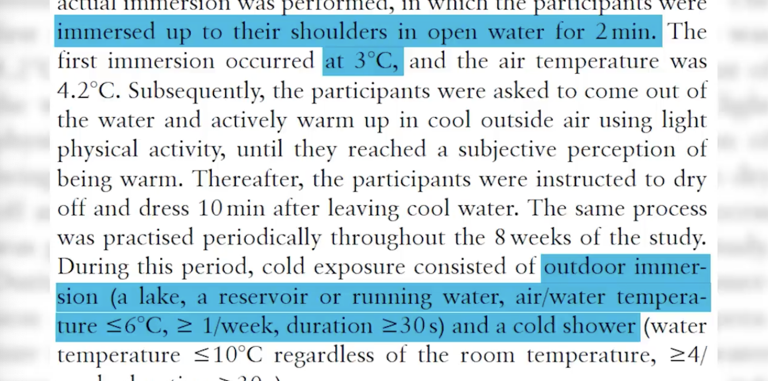

Slide 23
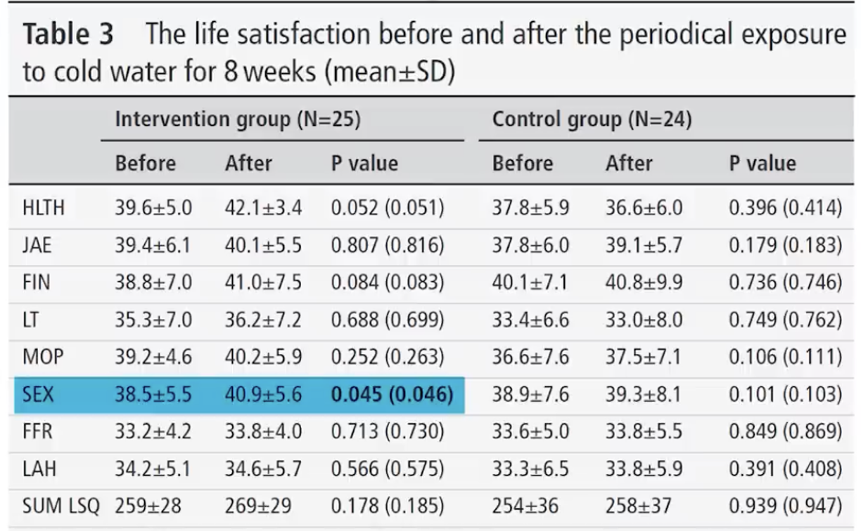
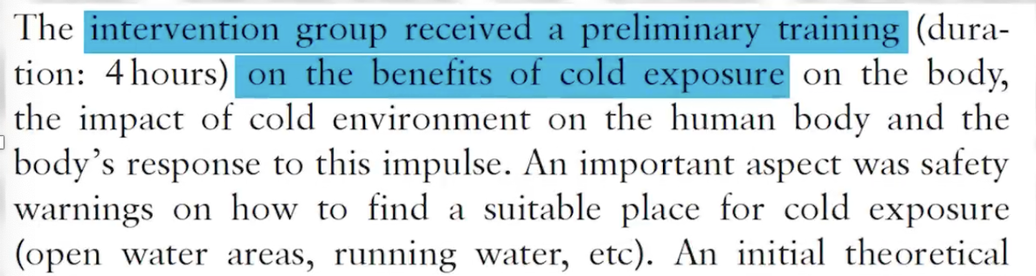
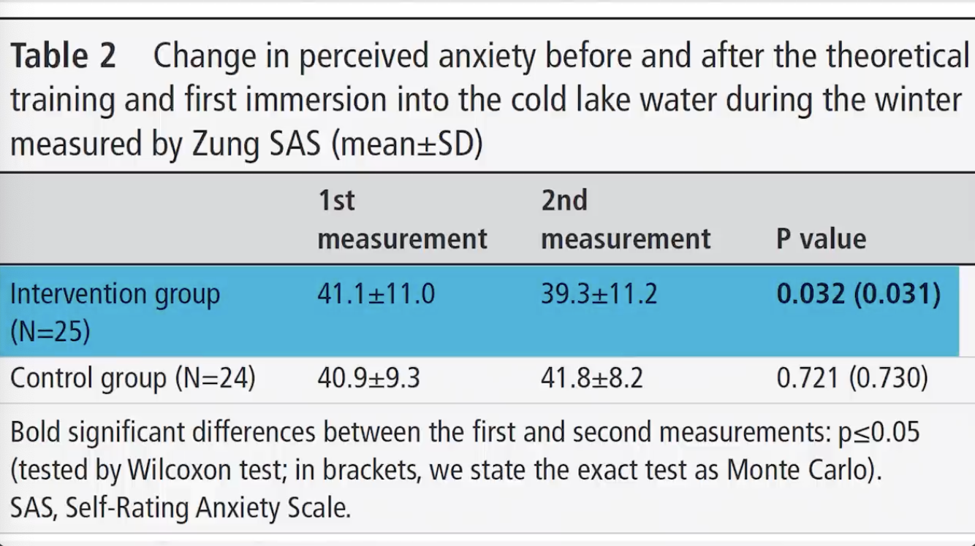
Inte bra studie: De gav en lektion för deltagarna om fördelar med kallbad vilket inte kontrollgrupp fick. Du bjuder på placebo effekt.
Inte bra studie: Dem hade sammansatta metrics som mättes med män och kvinnor för alla mått förutom kroppskomposition. Man såg ingen skillnad för kvinnor men man såg för män. Dieter kontrollerades inte vilket kan påverkas när man tror att man gör bra saker. Det ser man att när folk börjar träna börjar dem sköta dieten också.

Slide 24
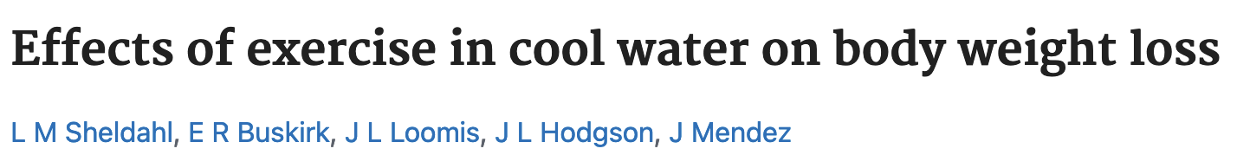
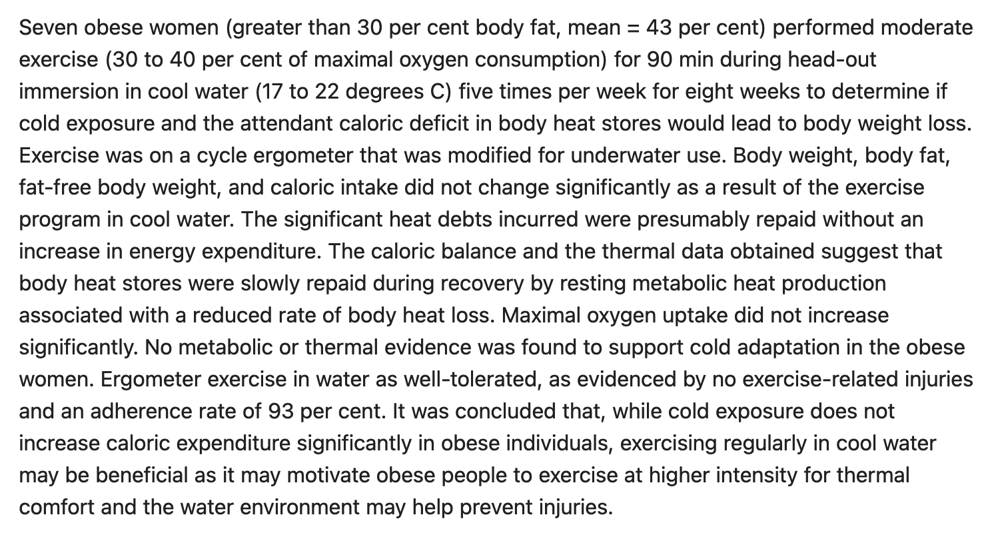

Slide 25
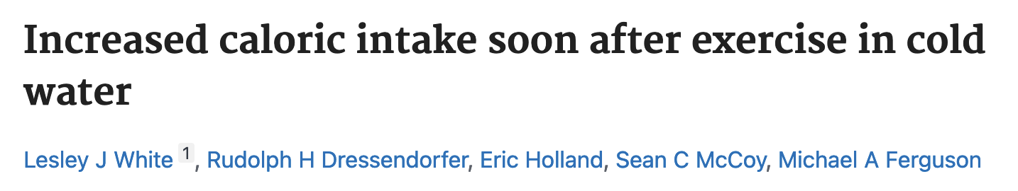
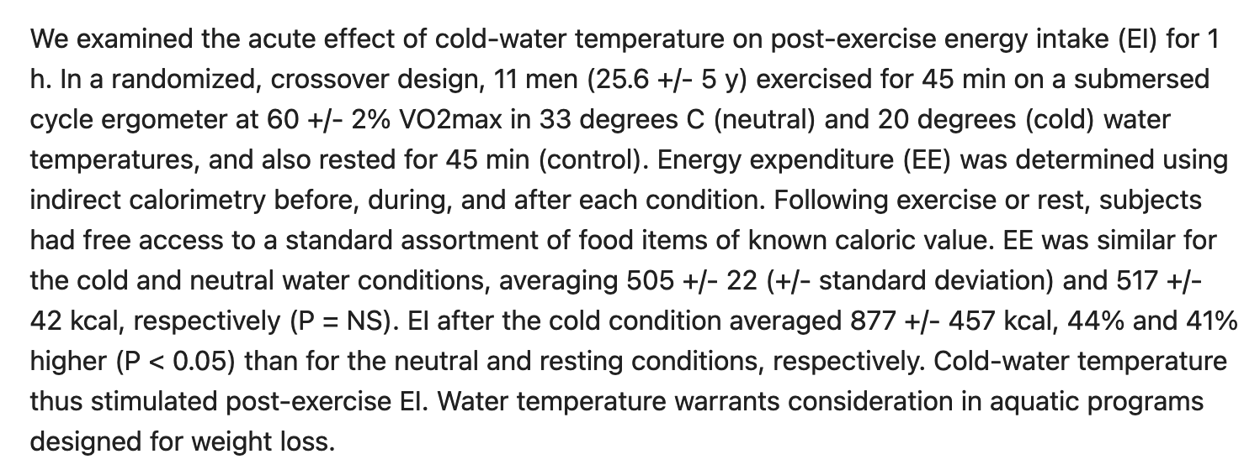

Slide 26
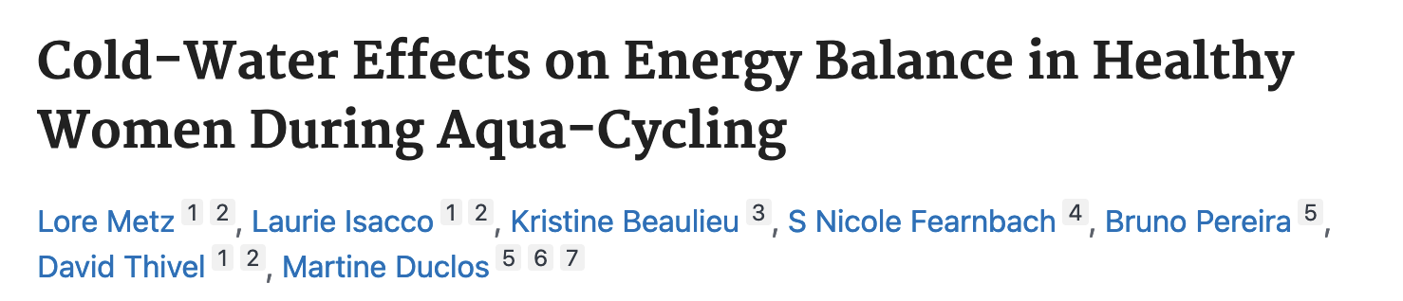
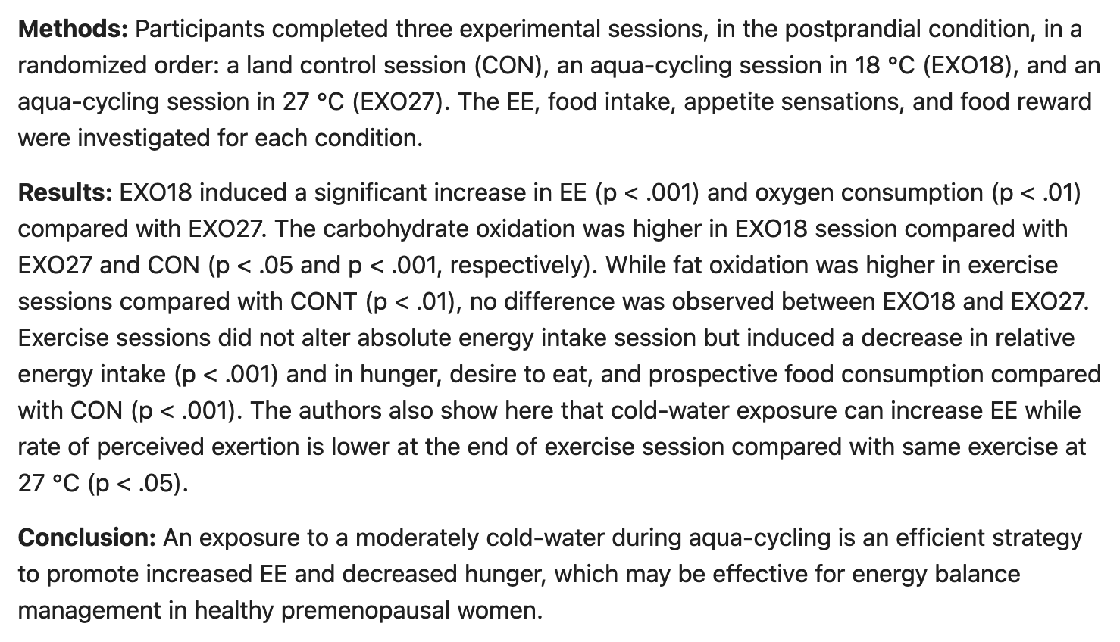
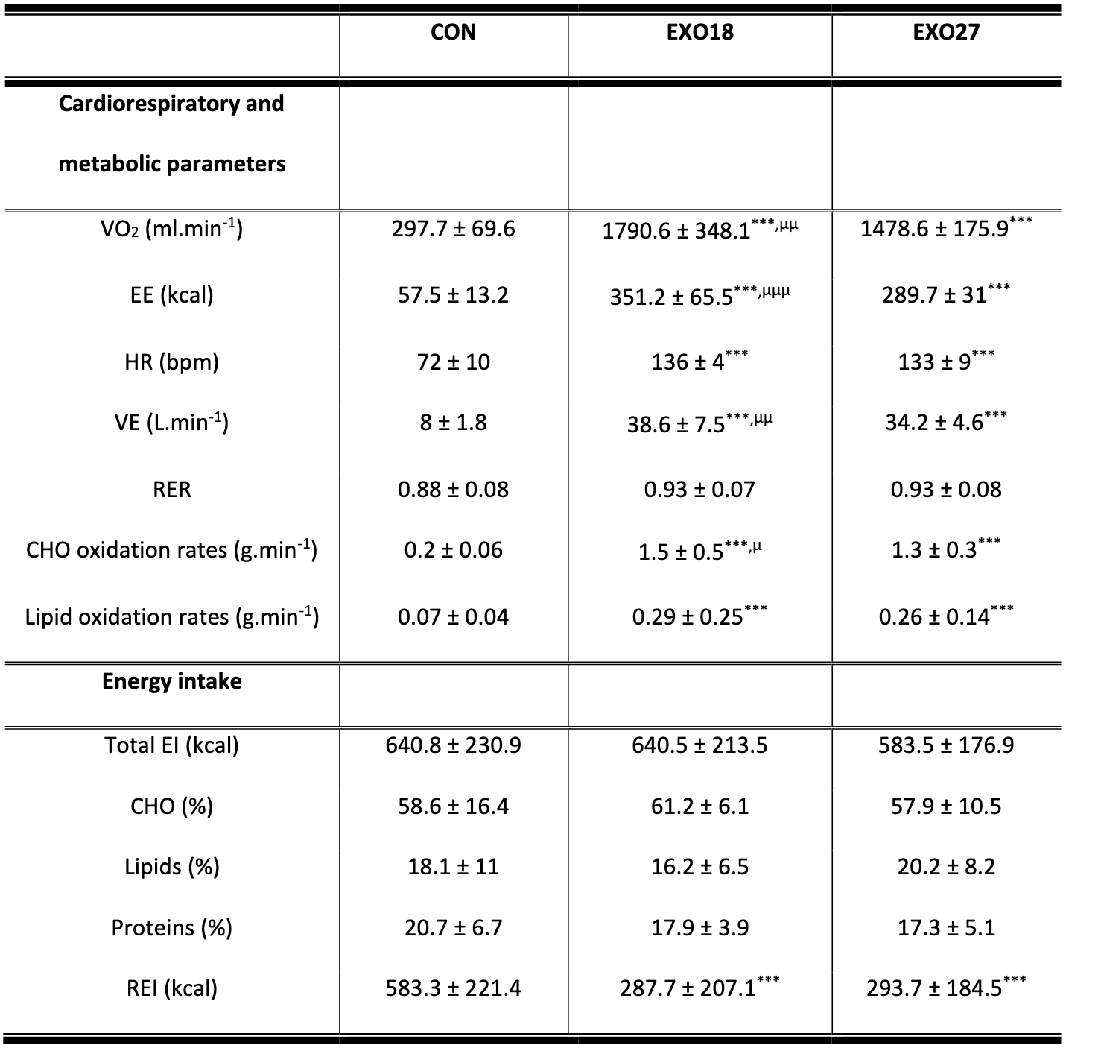
60 kcal
60 kcal
Enligt studien så ökade inte energiintag men den ökade lika mycket som energiförbrukning för kallbad gruppen.

Slide 27

Kallbad & återhämtning
Kallbadare pratar om att det är bra återhämtningen genom att: - Minska inflammation - Minska träningsvärk - Hjälper dig sova bättre - Ökar syretillförsel - Rensar gifter Stämmer det eller inte?

Slide 28
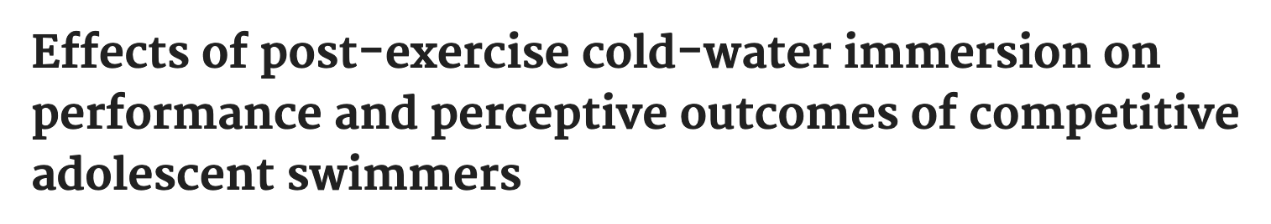
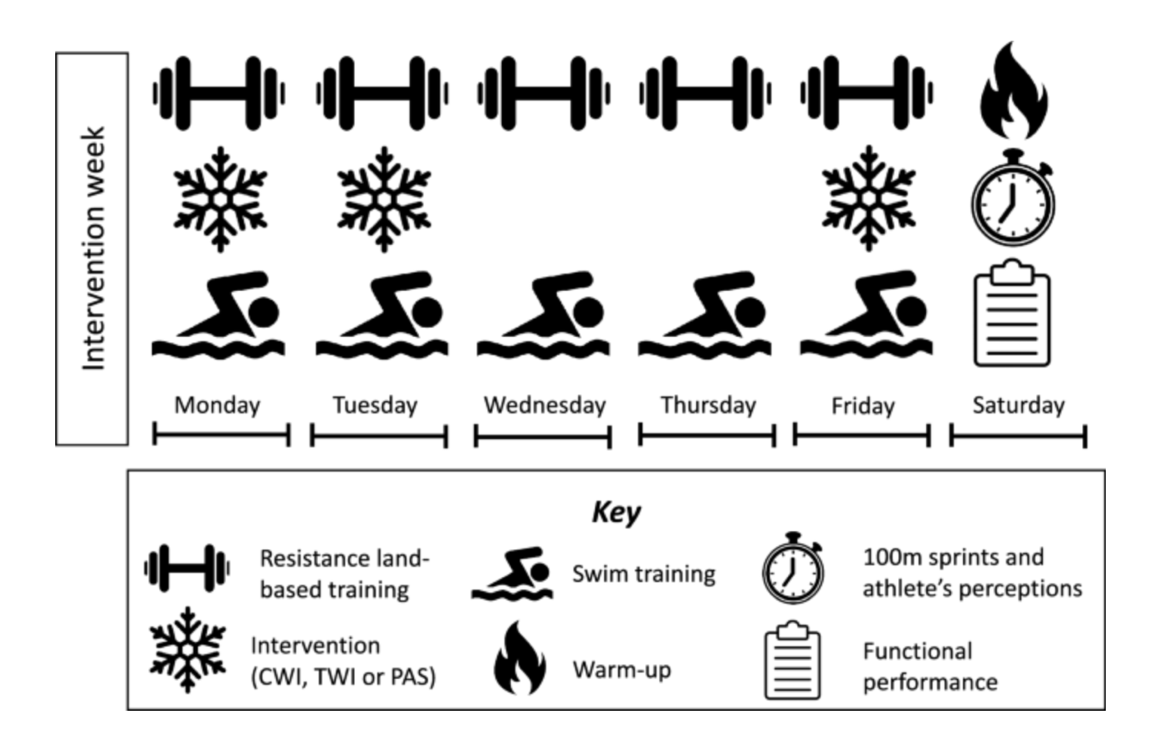
Resultat: - Squat jump test - Bänkpress - Pullup - Tre set med 30 min intervaller - Kallbad verkade inte försämra simning, flexibilitet, över och underkropp power - Det gav inte heller någon extra effekt
Design och deltagare: - 25 tävlande ungdomar (Tjejer och pojkar) - Dem tränar 6 gånger i veckan - 6 veckor lång studie - Dem körde styrketräning följt av sim träning på veckodagarna och sim turnering på lördagarna. - Simningen gjordes i 26 gradigt vatten - Ingen intervention gjordes på udda veckor utan endast på 2,4,6 veckorna. - Vid kallbadet va dem i 14 grader i 12 min (QWI) - Tre interventions och den andra va placebo (27 grader vatten) och passiv återhämtning. (16)

Slide 29
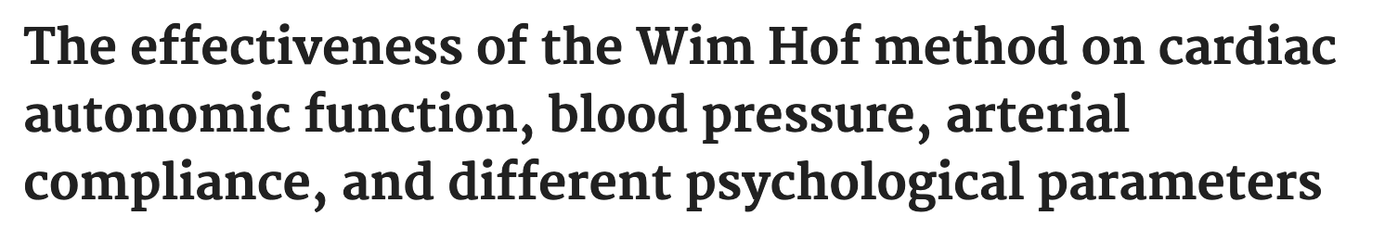
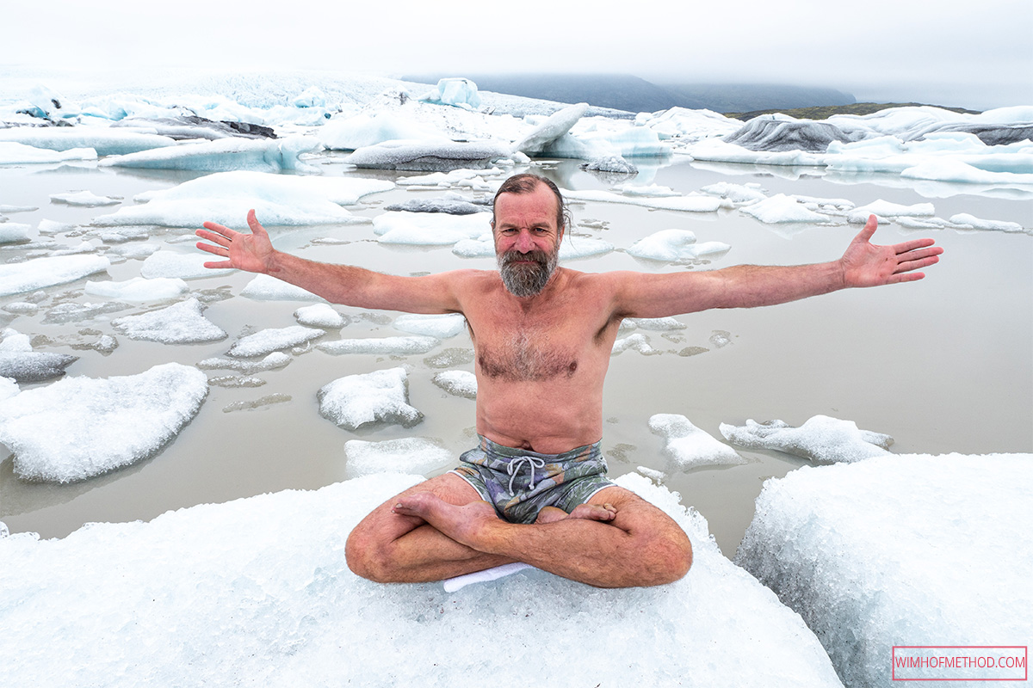
Protokoll: - Deltagare åkte till labbet tidigast 4 timmar efter dem ätit och skulle undvika koffein samt nikotin 4 timmar före mätning. - De skulle inte kört hårt träning 24 timmar innan.
Wim Hoff metoden Wim hof metoden är en approach där du kombinerar mentalt välmående med kyla, andning och meditation. Studien: - Kollade effekter av 15 dagar WHM på CV parametrar samt olika psykologiska parametrar. - 42 personer delades in i ”Wim Hoff” eller ”kontroll”. - Tester gjordes inne i ett kontrollerat center Deltagare: - Män - Inga underliggande problem - Inte använda CV medicin - Inte köra vanlig träning - Inte tidigare ha gjort sakerna som görs i studien (17)

Slide 30
Vad mättes: - Vikt mått - Fysisk aktivitet va själv rapporterande - HRV - Blodtryck - Cold pressor test - Upplevd stress - Känslor - Energi Intervention: - Dem mediterade 5 min per dag - De skulle göra 30-40 andetag enligt en viss andningsövning per dag - Kallduschar med 30s som ökades med 5 s per dag (kallaste vattnet möjligt) I denna studien kan inte de positiva effekterna på cardiovaskulär hälsa och psykologiska parametrar konfirmeras. Limitering: - Kalldusch inte bad, väldigt kort.
Wim Hoff metoden Wim hof metoden är en approach där du kombinerar mentalt välmående med kyla, andning och meditation. Studien: - Kollade effekter av 15 dagar WHM på CV parametrar samt olika psykologiska parametrar. - 42 personer delades in i ”Wim Hoff” eller ”kontroll2. - Tester gjordes inne i ett kontrollerat center Deltagare: - Män - Inga underliggande problem - Inte använda CV medicin - Inte köra vanlig träning - Inte tidigare ha gjort sakerna som görs i studien (17)

Slide 31
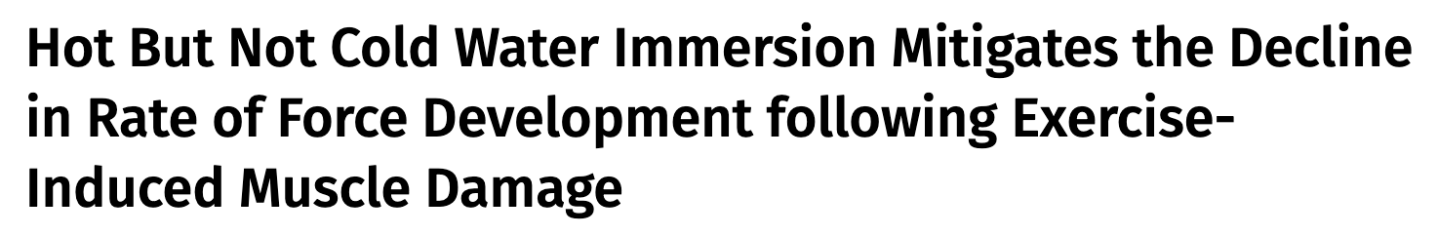
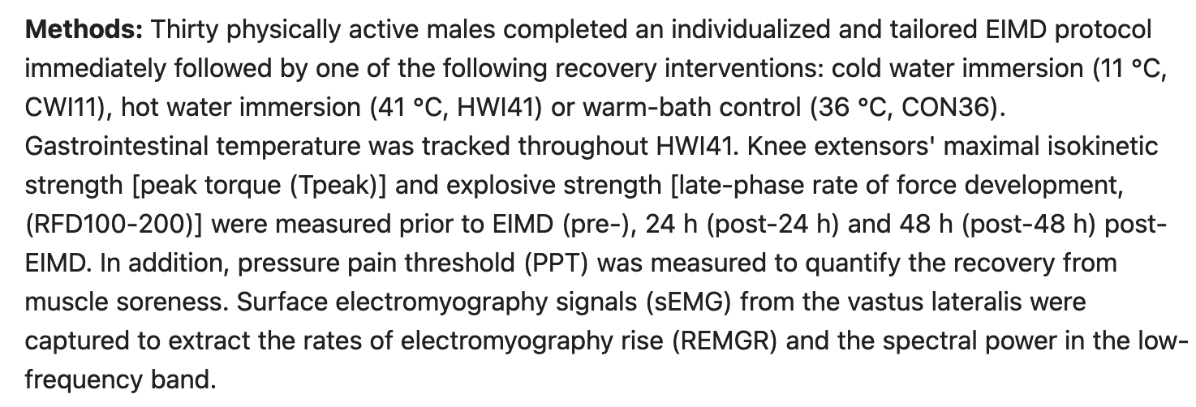
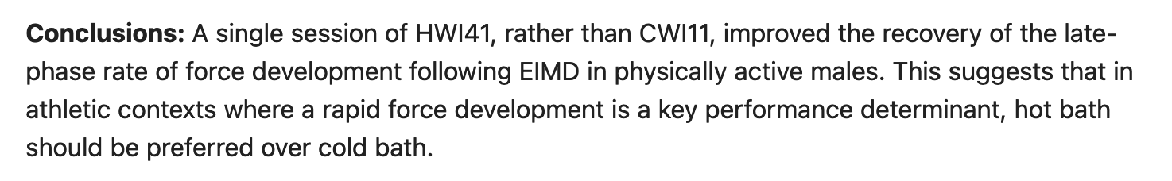
(18)

Slide 32
Slutsats
Ger sämre hypertofi
Runt 20 – 60 kcal extra per dag
Ingen nämnvärd bättre återhämtning
Bättre om du behöver minska inflammation mellan väldigt intensiva träningsperioder
Behöver du göra det? Ja & nej Ska du undvika det? Ja & nej

Slide 33
Källor
1 - https://www.researchgate.net/publication/371449703_Throwing_cold_water_on_muscle_growth_A_systematic_review_with_meta-analysis_of_the_effects_of_post-exercise_cold_water_immersion_on_resistance_training-_induced_hypertrophy 2 - https://pubmed.ncbi.nlm.nih.gov/31513450/ 3 - https://pubmed.ncbi.nlm.nih.gov/36284024/ 4 - https://www.sciencedirect.com/science/article/abs/pii/S0306456504001482 5 - https://pubmed.ncbi.nlm.nih.gov/26174323/ 6 -https://pmc.ncbi.nlm.nih.gov/articles/PMC4594298/ 7 - https://pubmed.ncbi.nlm.nih.gov/34324460/ 8 - https://pubmed.ncbi.nlm.nih.gov/20953861/ 9 - https://academic.oup.com/jcem/article/105/7/2203/5825408 10 - https://academic.oup.com/jcem/article/105/7/2203/5825408 11 - https://pubmed.ncbi.nlm.nih.gov/35837014/ 12 - https://pubmed.ncbi.nlm.nih.gov/31150063/ 13 - https://www.metabolismjournal.com/article/S0026-0495(16)30002-6/fulltext 14 - https://www.ncbi.nlm.nih.gov/pmc/articles/PMC4969352/ 15 - https://www.jci.org/articles/view/60433 16 - https://pubmed.ncbi.nlm.nih.gov/38548939/ 17 - https://pubmed.ncbi.nlm.nih.gov/37845341/ 18 - https://pubmed.ncbi.nlm.nih.gov/38967392/

